Slide 1
Programas Técnicos 2017
Handz Valentin
Propuesta de programas técnicos ValentinBook
ADAI

Slide 2

VALENTINBOOK
Programas Técnicos
NUESTROS
CURSOS
ESTÁNDAR
Garantizar la calidad de imagen y enseñanza a través de cursos estandarizados en los diversos locales de la corporación

Slide 3
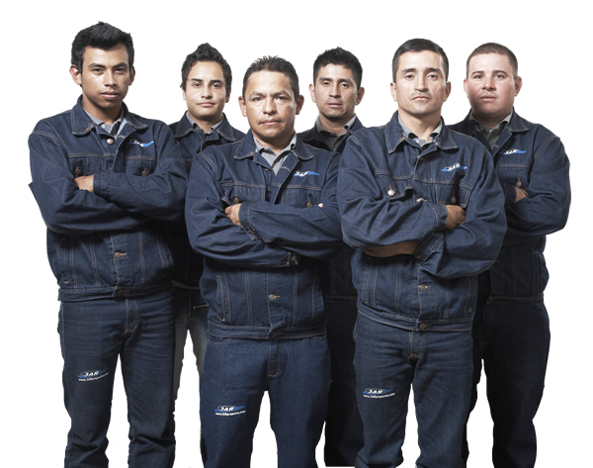


Programas técnicos
Contenidos
Ofimática
Los programas técnicos tienen una gran demanda nacional porque permite a las personas desarrollar y fortalecer sus competencias laborales en áreas donde les facilite ejercer una actividad productiva.
Diseño Gráfico
Diseño Web
Ensamblaje y Redes
IT Developers
3D Design
VALENTINBOOK
Programas técnicos
Handz Valentin
ADAI

Slide 4
Ofimática Empresarial
A
Contenidos
Ofimática
Los participantes aplicarán software de oficina y conceptos técnicos para cumplir los requerimientos de información que se necesitan en las labores diarias de una organización o empresa.
Diseño Gráfico
Diseño Web
Ensamblaje y Redes
IT Developers
3D Design
VALENTINBOOK
Programas técnicos
Handz Valentin
ADAI

Slide 5
Ofimática
2015

Slide 6
Técnico en Soluciones de Oficina
Ofimática
El técnico en soluciones de oficina emplea herramientas de última tecnología para gestionar, optimizar y automatizar las tareas relacionadas al manejo de información en las diversas áreas de una organización o empresa, acorde a las exigencias del mercado laboral.

Slide 7
Técnico en Soluciones de Oficina
Al término del programa, los participantes aplicarán software de oficina y conceptos técnicos para cumplir los requerimientos de información que se necesitan en las labores diarias de una organización o empresa.
Office Specialist
Office Expert
Office MASTER
Windows 10
Word 2013
Excel 2013
PowerPoint 2013 & Prezi
Access 2013
Outlook 2013
Word 2013 Expert
Excel 2013 Expert
Project 2013
Office Specialist
&
Office Master
6 MESES
3 MESES
9 MESES

Slide 8
Diseño Gráfico y Web
B
Contenidos
Ofimática
Los participantes aplicarán software de diseño, generando materiales impresos y digitales (folletería diversa, diagramación de revistas, encartes y otros). Administrará medios sociales como parte de la campaña publicitaria de una empresa.
Diseño Gráfico
Diseño Web
Ensamblaje y Redes
IT Developers
3D Design
VALENTINBOOK
Programas técnicos
Handz Valentin
ADAI

Slide 9
Diseño Gráfico & Web
2015

Slide 10
Técnico en Diseño Publicitario y Administrador de Social Media
Diseño Gráfico
&
Web
El técnico en Diseño Gráfico Publicitario conoce y aplica herramientas, técnicas y conceptos de diseño publicitario y medios sociales preparando material impreso, digital y Web que sirvan para desarrollar e impulsar la marca de una organización o empresa, empleando software de última generación requerido en ambientes de trabajo.

Slide 11
Los participantes aplicarán software de diseño, generando materiales impresos y digitales (folletería diversa, diagramación de revistas, encartes y otros) . Administrará medios sociales como parte de la campaña publicitaria de una empresa.
Técnico en Diseño Publicitario y Administrador de Social Media
Diseñador Gráfico Publicitario
Community Manager
DGP & ASM
CorelDRAW X7 Basic
CorelDRAW X7 Expert
Photoshop CC Basic
Indesign CC
Illustrator CC
Photoshop CC Expert
HTML 5 & Dreamweaver
HTML 5 & CSS
WordPress
Joomla
Community Manager I
Community Manager II
Diseñador Gráfico Publicitario
&
Community Manager
6 MESES
6 MESES
12 MESES

Slide 12
Ensamblaje y Redes
C
Contenidos
Ofimática
Los participantes instalarán y darán mantenimiento a equipos de cómputo, diagnosticarán fallas en los equipos. Conocerán y aplicarán las normas para implementar redes LAN y WiFi. Además podrán implementar servidores a nivel corporativo.
Diseño Gráfico
Diseño Web
Ensamblaje y Redes
IT Developers
3D Design
VALENTINBOOK
Programas técnicos
Handz Valentin
ADAI

Slide 13
Ensamblaje & Redes
2015

Slide 14
Técnico en Help Desk (Soporte Técnico)
Técnico en HelpDesk
El técnico en Help Desk busca aplicar técnicas y procedimientos para dar mantenimiento preventivo y correctivo a equipos de cómputo, siguiendo normas de seguridad. Implementará redes LAN, WiFi e instalará dispositivos y software para cámaras de seguridad.

Slide 15
Los participantes instalarán y darán mantenimiento a equipos de cómputo, diagnosticaran fallas en los equipos. Conocerán y aplicaran las normas para implementar redes LAN y WiFi. Además podrán implementar servidores a nivel corporativo.
Técnico en Help Desk y Administrador de Redes (Soporte Técnico)
Help Desk
Redes y Servidores
HD & AR
Ensamblaje y Diagnóstico de dispositivos I
Instalación y Mantenimiento
Ensamblaje y Diagnóstico de dispositivos II
Windows Client Administrador
Instalación y Configuración de Redes LAN y WiFi
Windows Server
SharePoint Server
Linux
Help Desk
&
Redes y Servidores
4 MESES
4 MESES
8 MESES

Slide 16

IT Developer
D
Contenidos
Ofimática
Los participantes desarrollarán aplicaciones locales y Web brindando soluciones de alto nivel a las empresas. Emplearán diversas herramientas de desarrollo con base de datos incluyendo tecnología Microsoft y Android.
Diseño Gráfico
Diseño Web
Ensamblaje y Redes
IT Developers
3D Design
VALENTINBOOK
Programas técnicos
Handz Valentin
ADAI

Slide 17
IT Developer
2015

Slide 18
IT Developer
Programación
El IT Developer es un profesional que desarrolla aplicaciones locales y Web brindando soluciones de alto nivel a las empresas. Empleará diversas herramientas de desarrollo con base de datos incluyendo tecnología Microsoft y Android.

Slide 19
Desarrollador de TI
Al término del programa, los participantes desarrollarán aplicaciones locales y Web brindando soluciones de alto nivel a las empresas.
Microsoft Developer
Web Developer
MD & WD
Visual Basic 2012
SQL Server 2012
Visual Basic con BD
ASP.NET 4 con C# y VB
JAVA Fundamental
PHP Web Programming
Java Cliente / Servidor
Android Developer
Microsoft Developer
&
Web Developer
4 MESES
4 MESES
8 MESES

Slide 20

Diseño 3D y Edición Audiovisual
E
Contenidos
Ofimática
Los participantes diseñarán objetos y personajes en 3D además de editar contenido audiovisual para diversos espacios publicitarios. Usará las herramientas de diseño 3D como 3D Max, editará audio, vídeo y aplicará efectos de nivel profesional.
Diseño Gráfico
Diseño Web
Ensamblaje y Redes
IT Developers
3D Design
VALENTINBOOK
Programas técnicos
Handz Valentin
ADAI

Slide 21
Diseño 3D y Edición Audiovisual
2015

Slide 22
Técnico en Diseño y edición audiovisual
Técnico en HelpDesk
El técnico en Diseño y edición audiovisual diseñará objetos y personajes en 3D además de editar contenido audiovisual para diversos espacios publicitarios. Usará las herramientas de diseño 3D como 3D Max, editará audio, vídeo y aplicará efectos de nivel profesional.

Slide 23
Los participantes diseñarán objetos y personajes en 3D además de editar contenido audiovisual para diversos espacios publicitarios. Usará las herramientas de diseño 3D como 3D Max, editará audio, vídeo y aplicará efectos de nivel profesional.
Diseño 3D y Edición Audiovisual
3D Design
Adobe Edition
3D-D & AE
3D Max Fundamentals
3D Max Advanced
Character Studio
Adobe Audition
Adobe Premiere
Adobe After Effects
3D Design
&
Adobe Edition
3 MESES
3 MESES
6 MESES

